Slide 1
Landing Page

Slide 2



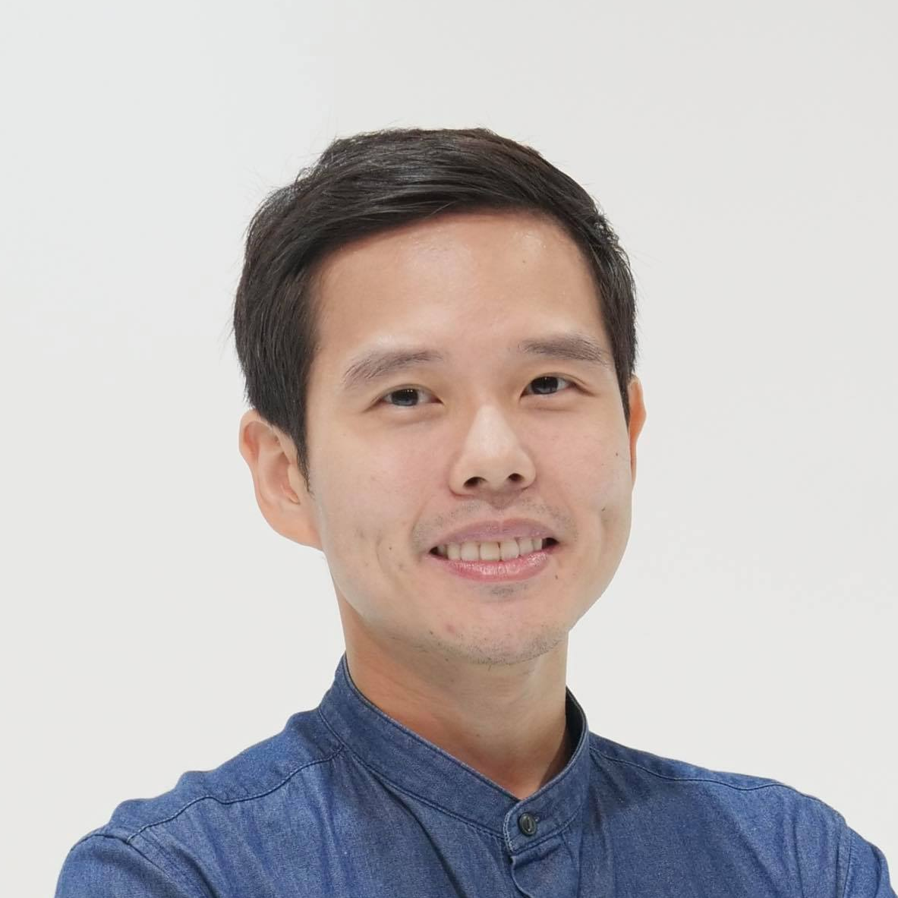
ดร.อวิรุทธ์
ฉัตรมาลาทอง
ผู้อำนวยการศูนย์บริหารความเสี่ยง จุฬาลงกรณ์มหาวิทยาลัย
เจ้าของเพจ Knack Box: กล่องขนมสมองของนักเรียนรู้
Education: Ph.D. in Higher Education, Chulalongkorn University Master of Education in Nonformal Education, Chulalongkorn University Bachelor of Economics in Business Economics, RMUTTO Certificate Risk Management, Thai IOD of Directors, Chulalongkorn University Certificate Fraud Risk Prevention & Control, Omega Worldclass Company Secretary Program (CSP 113/2020), Thai IOD of Directors
Experience: Director of Risk Management Center, Chulalongkorn University Committee Member for Vigilant Appetite (Thailand) Researcher & Project Manager: Thailand Innovation Investment Ecosystem, NXPO Researcher & Project Manager: Scaleup Nation 2030, Ananda Development Researcher & Project Manager: University’s Entrepreneurship Development , NXPO Researcher : Entrepreneurial University Maturity Model, NXPO Deputy Director: Establishment of School of Integrated Innovation, Chula Committee & Secretary: Organizational Risk Management & Internal Control, Chula Committee & Assistant Secretary: Risk Management Oversight Speaker & Lecturer on Risk Management, Strategic Management, University Development
Expertise: Risk Management & Internal Control Strategic Planning & Budgeting Entrepreneurial University Management Educational Quality Development Mission Model Design
Meet Your
Instructors

Slide 3
ประวัติวิทยากร
- ราคาและโปรโมชั่น > 3,500 บาท 6 ชั่วโมง
- วันที่สอน > 20 มีนาคม 2565
- รายละเอียดหลักสูตร (ดูในเว็บได้เลย Managing Risk in the Disrupted University บริหารความเสี่ยงในยุคมหาวิทยาลัยถูกพลิกโฉม - Knackbox)
- รีวิวจากผู้เรียน (ไม่ต้องมีก็ได้ เพราะไม่เคยถาม 555) >> next phase
- สถิติประสบการณ์สอน (16 ครั้ง ทั้งแบบ In-house และ Public Training)
- Q&A
- ส่งมาเป็น ppt เป็นหน้าๆ

Slide 4
























ผู้บริหารและผู้ปฏิบัติงานในมหาวิทยาลัยที่เข้าอบรมในหลักสูตร

